Slide 1

6.1 索引
6.2 默认值约束及默认值对象
6.3 数据完整性

Slide 2

6.1.1 索引的分类
1．聚集索引
聚集索引将数据行的键值在表内排序并存储对应的数据记录，使得数据表物理顺序与索引顺序一致。SQL Server 2005是按B树（BTREE）方式组织聚集索引的，B树方式构建为包含了多个节点的一棵树。顶部的节点构成了索引的开始点，叫做根。每个节点中含有索引列的几个值，一个节点中的每个值又都指向另一个节点或者指向表中的一行，一个节点中的值必须是有序排列的。指向一行的一个节点叫做叶子页。叶子页本身也是相互连接的，一个叶子页有一个指针指向下一组。这样，表中的每一行都会在索引中有一个对应值。查询的时候就可以根据索引值直接找到所在的行。

Slide 3
聚集索引中B树的叶节点存放数据页信息。聚集索引在索引的叶级保存数据。这意味着不论聚集索引里有表的哪个（或哪些）字段，这些字段都会按顺序被保存在表中。由于存在这种排序，所以每个表只会有一个聚集索引。
由于数据记录按聚集索引键的次序存储，因此聚集索引对查找记录很有效。

Slide 4

2．非聚集索引
非聚集索引完全独立于数据行的结构。SQL Server 2005也是按B树方式组织非聚集索引的，与聚集索引不同之处在于：非聚集索引B树的叶节点不存放数据页信息，而是存放非聚集索引的键值，并且每个键值项都有指针指向包含该键值的数据行。
在非聚集索引内，从索引行指向数据行的指针称为行定位器。行定位器的结构取决于数据页的存储方式是堆集还是聚集。对于堆集，行定位器是指向行的指针。对于有聚集索引的表，行定位器是聚集索引键。只有在表上创建聚集索引时，表内的行才按特定顺序存储，这些行按聚集索引键顺序存储。如果一个表只有非聚集索引，它的数据行将按无序的堆集方式存储。

Slide 5
一个表中最多只能有一个聚集索引，但可有一个或多个非聚集索引。当在 SQL Server 2005上创建索引时，可指定是按升序还是降序存储键。
如果在一个表中既要创建聚集索引，又要创建非聚集索引时，应先创建聚集索引，然后再创建非聚集索引，因为创建聚集索引时将改变数据记录的物理存放顺序。

Slide 6
6.1 索引基本概念
索引与书籍中的目录类似。
索引使对数据的查找不需要对整个表进行扫描，就可以在其中找到所需数据。
可以为表中的单个列建立索引，也可以为一组列（索引项）建立索引。
索引一般采用B树结构。

Slide 7
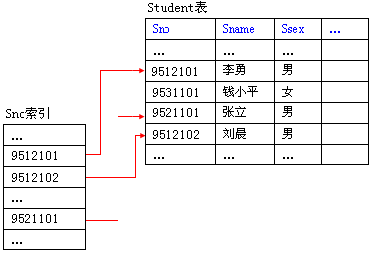
索引及数据间的对应关系示意图

Slide 8
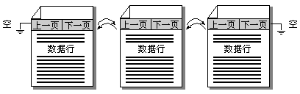
索引的组织方式
索引项按数据页(一块固定大小的连续存储空间)存储。
表中的全部索引连在一起。

Slide 9
6.1.2 索引的存储结构及分类
聚集索引（Clustered Index，也称为聚簇索引）
  将数据按照索引项的顺序进行物理排序。
非聚集索引（Non-clustered Index，也称为非聚簇索引）。
  不对数据进行物理排序。

Slide 10
两类索引相同点
聚集索引和非聚集索引一般都使用B-树结构来存储索引项，
都包含数据页和索引页，
索引页用来存放索引项和指向下一层的指针，
数据页用来存放数据。

Slide 11
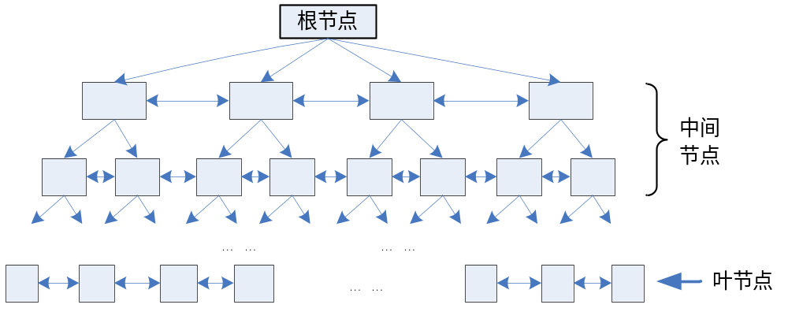
B-树结构

Slide 12
聚集索引
聚集索引的B-树按自下而上建立，最下层的叶级节点存放数据，它同时也是数据页。
多个数据页生成一个中间层节点的索引页，然后再由数个中间层的节点的索引页合成更上层的索引页，
如此上推，直到生成顶层的根节点的索引页。

Slide 13
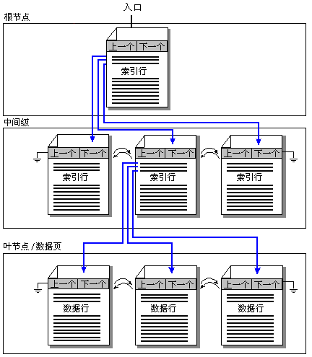
建有聚集索引的表的存储结构示意图

Slide 14


数据示例
eno | ename | dept
E01 | AB | CS
E02 | AA | CS
E03 | BB | IS
E04 | BC | CS
E05 | CB | IS
E06 | AS | IS
E07 | BB | IS
E08 | AD | CS
E09 | BD | IS
E10 | BA | IS
E11 | CC | CS
E12 | CA | CS
聚集索引
非聚集索引

Slide 15
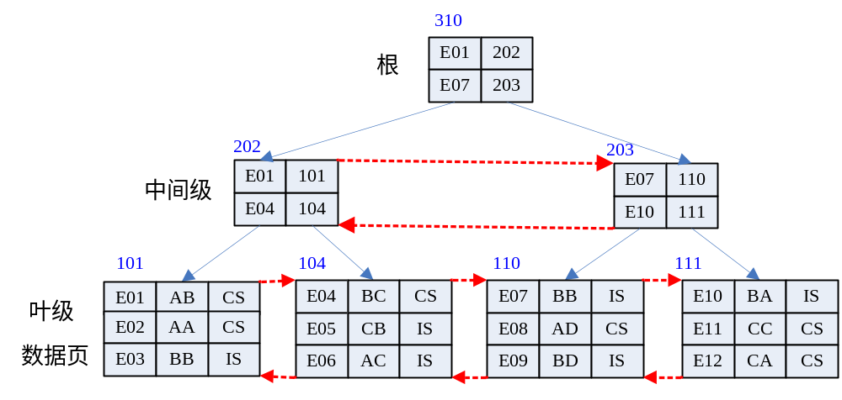

聚集索引示例
数据示例

Slide 16
查找过程
当在建有聚集索引的列上查找数据时
首先从聚集索引树的入口（根节点）开始逐层向下查找，
直到达到B-树索引的叶级，也就是达到了要找的数据所在的数据页，
最后只在这个数据页中查找所需数据

Slide 17

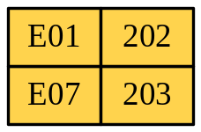


查找示例
SELECT * FROM employee WHERE eno='E08'

Slide 18
说明
在聚集索引的叶节点中，数据按聚集索引项的值进行物理排序。
因此，聚集索引很类似于电话号码簿。
一个表只能包含一个聚集索引。
但一个索引可以由多个列（组合索引）组成。

Slide 19
下列情况可考虑创建聚集索
包含大量非重复值的列。
使用下列运算符返回一个范围值的查询：BETWEEN AND、>、>=、< 和 <=。
被连续访问的列。
不返回大型结果集的查询。
经常被用作连接的列。
ORDER BY或GROUP BY子句中指定的列。

Slide 20
下列情况不适于建立聚集索引
频繁更改的列。
字节长的列。因为聚集索引的索引项的值将被所有非聚集索引作为查找关键字使用，并被存储在每个非聚集索引的B树的叶级索引项中。

Slide 21
非聚集索引
非聚集索引与图书后边的术语表类似。数据存储在一个地方，术语表存储在另一个地方。而且数据并不按术语表的顺序存放，但术语表中的每个词在书中都有确切的位置。
非聚集索引就类似于术语表，而数据就类似于一本书的内容。

Slide 22
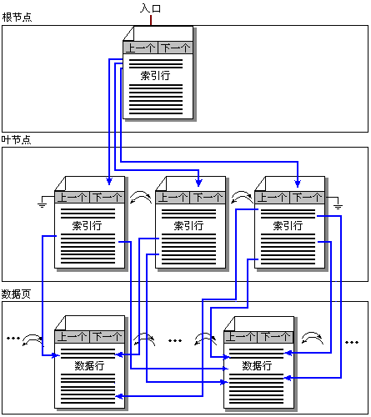
非聚集索引的存储示意图

Slide 23
非聚集索引与聚集索引的差别
数据不按非聚集索引关键字值的顺序排序和存储。
叶级节点不是存放数据的数据页。
非聚集索引B树的叶级节点是索引行。每个索引行包含非聚集索引关键字值以及一个或多个行定位器，这些行定位器指向该关键字值对应的数据行（如果索引不唯一，则可能是多行）

Slide 24
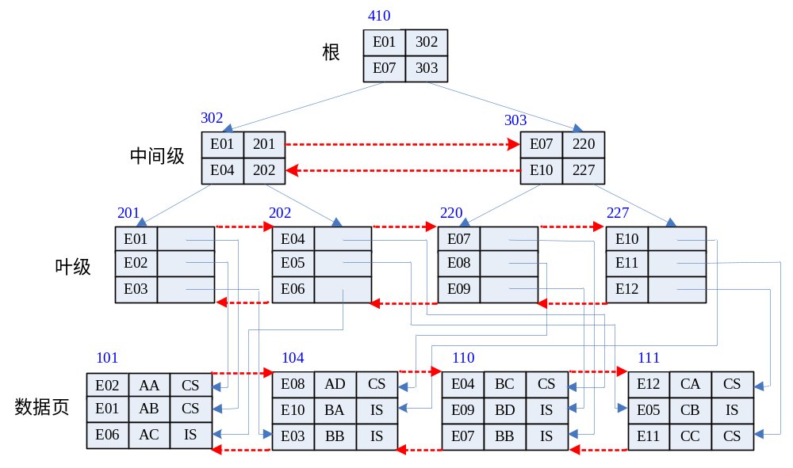

在eno列上建有非聚集索引的情形
数据示例

Slide 25
下述情况可考虑建立非聚集索引
包含大量非重复值的列。
不返回大型结果集的查询。
经常作为查询条件使用的列。
经常作为连接和分组条件的列。

Slide 26
唯一索引
确保索引列不包含重复值。
在组合唯一索引的情况下，可以确保索引列中每个值的组合都是唯一的。
例如，如果在last_name、first_name和middle_initial列的组合上创建了唯一索引full_name，则该表中任何两个人都不可以具有完全相同的名字。
聚集索引和非聚集索引都可以是唯一的。

Slide 27
说明
如果必须要实施唯一性来确保数据的完整性，则应在列上创建UNIQUE约束或PRIMARY KEY约束，而不要创建唯一索引。
例如，如果限制身份证号码（sid）列的取值不重复，则可在sid列上创建UNIQUE约束。
实际上，当在表上创建PRIMARY KEY约束或UNIQUE约束时，系统会自动在这些列上创建唯一索引。

Slide 28

1．界面方式创建索引
下面以XSB表中按学号建立聚集索引为例，介绍聚集索引的创建方法。利用图形化界面向导的方式来新建索引，其操作过程为：
启动“SQL Server Management Studio”→在“对象资源管理器”中展开“数据库”→选择“表”中的“dbo.XSB”→选择其中的“索引”项，单击鼠标右键，在弹出的快捷菜单上选择“新建索引(N)…”菜单项。
这时，用户可以在弹出的“新建索引”窗口中输入索引名称（索引名在表中必须唯一），如PX_XSB，选择索引类型为“聚集”、勾选“唯一”复选框→单击新建索引窗口的“添加”按钮→在弹出选择列窗口（如图6.1所示）中选择要添加的列→添加完毕后，单击“确定”按钮，在主界面中为索引键列设置相关的属性→单击“确定”按钮，即完成索引的创建工作。

Slide 29
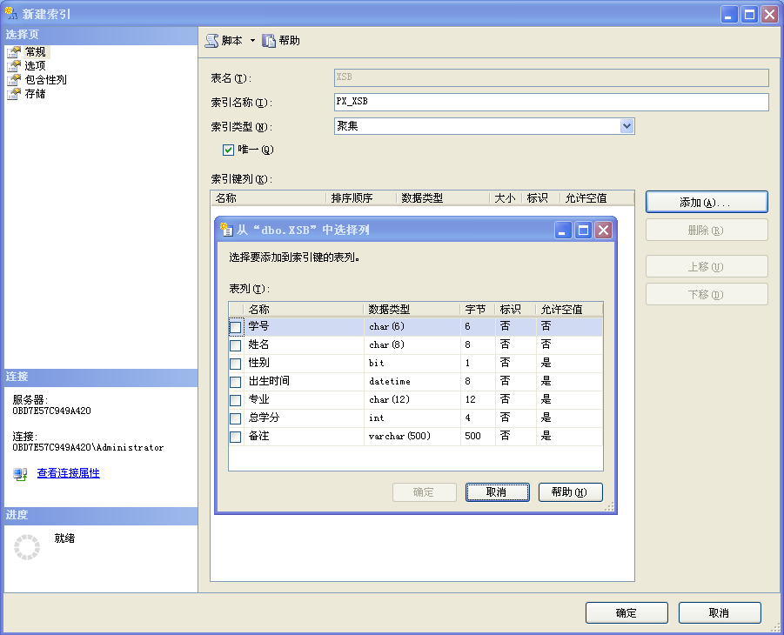
图6.1 添加索引键列

Slide 30
在表设计器窗口创建索引的方法如下：
第1步 启动“SQL Server Management Studio”→在“对象资源管理器”中展开“数据库”→“PXSCJ”→“表”→选择其中的表“dbo.XSB”，右击鼠标，在弹出的快捷菜单中选择“修改”菜单项，打开“表设计器”窗口。
第2步 在“表设计器”窗口中，选择“学号”属性列，右击鼠标，在弹出的快捷菜单中选择“索引/键”菜单项。在打开的“索引/键”窗口中单击“添加”按钮，并在右边的“标识”属性区域的“名称”一栏中确定新索引的名称（用系统缺省的名或重新取名）。在右边的常规属性区域中的“列”一栏后面单击 按钮，可以修改要创建索引的列。
第3步 如图6.2所示，在此选择“学号”这一列。为获得最佳性能，最好只选择一列或两列。最后关闭该窗口，单击面板上的“保存”按钮，索引创建即完成。

Slide 31
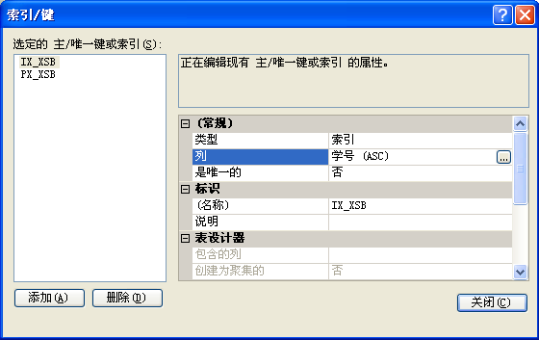
图6.2 “索引/键”窗口

Slide 32
2．利用SQL命令建立索引
使用CREATE INDEX命令可以为表创建索引。
语法格式：
【例6.1】 为KCB表的课程名列创建索引。
USE PXSCJ
GO
CREATE INDEX kc_name_ind
ON KCB(课程名)

Slide 33
【例6.2】 根据KCB表的课程号列创建唯一聚集索引，因为指定了CLUSTERED，所以该索引将对磁盘上的数据进行物理排序。
CREATE UNIQUE CLUSTERED INDEX kc_id_ind
ON KCB (课程号)
【例6.3】 根据CJB表的学号列和课程号列创建复合索引。
CREATE INDEX CJB_ind
ON CJB(学号, 课程号)
WITH(DROP_EXISTING= ON)

Slide 34
【例6.4】 根据XSB表中的总学分列创建索引，例中使用了FILLFACTOR子句。
CREATE NONCLUSTERED INDEX score_ind
ON XSB(总学分)
WITH FILLFACTOR = 60
【例6.5】 根据XSB表中学号列创建唯一聚集索引。如果输入了重复的键，将忽略该INSERT或UPDATE语句。
CREATE UNIQUE CLUSTERED INDEX xs_ind
ON XSB(学号)
WITH IGNORE_DUP_KEY

Slide 35
【例6.6】 创建一个视图，并为该视图创建索引。
/*定义视图，如下例子中，由于使用了WITH SCHEMABINDING子句，
因此定义视图时，SELECT子句中表名必须为架构名.表名的形式*/
CREATE VIEW View_stu WITH SCHEMABINDING
AS
SELECT 学号, 姓名
FROM dbo.XSB
GO
/*设置选项*/
SET NUMERIC_ROUNDABORT OFF
SET ANSI_PADDING, ANSI_WARNINGS,CONCAT_NULL_YIELDS_NULL,
ARITHABORT, QUOTED_IDENTIFIER, ANSI_NULLS ON
/*在视图上创建索引*/
CREATE UNIQUE CLUSTERED INDEX Inx1
ON View_stu(学号)
GO

Slide 36

索引使用一段时间后，可能需要重新创建，这时可以使用ALTER INDEX语句来重新生成原来的索引。
语法格式：
ALTER INDEX { index_name | ALL }
ON [ database_name. [ schema_name ] . | schema_name. ]table_or_view_name
{ REBUILD
[ [ WITH ( <rebuild_index_option> [ ,...n ] ) ]
| [ PARTITION = partition_number
[ WITH ( <single_partition_rebuild_index_option> [ ,...n ] ) ] ]
]
| DISABLE
| REORGANIZE
[ PARTITION = partition_number ]
[ WITH ( LOB_COMPACTION = { ON | OFF } ) ]
| SET ( <set_index_option> [ ,...n ] )
}
[ ; ]

Slide 37

1．通过图形界面删除索引
通过“图形界面方式”删除索引的主要步骤如下：
启动“SQL Server Management Studio”→在“对象资源管理器”中展开“数据库”→“表”→“dbo.XSB”→“索引”，选择其中要删除的索引，单击鼠标右键，在弹出的快捷菜单上选择“删除”菜单项。在打开的“删除对象”窗口单击“确定”按钮，完成删除操作。

Slide 38
2．通过SQL命令删除索引
从当前数据库中删除一个或多个索引。
语法格式：
DROP INDEX
{ index_name ON table_or_view_name [ WITH ( <drop_clustered_index_option> [ ,...n ] ) ] [ ,...n ]
| table_or_view_name.index_name [ ,...n ]
}
<drop_clustered_index_option> ::=
{
MAXDOP = max_degree_of_parallelism
| ONLINE = { ON | OFF }
| MOVE TO { partition_scheme_name ( column_name )
| filegroup_name
| "default"
}
}

Slide 39

6.2.1 在表中定义及删除默认值约束
1．默认值约束的定义
在定义表或修改表时，可定义一个字段的默认值约束。下面将通过例子介绍利用T-SQL语句定义一个字段的默认值约束的方法。在“SQL Server Management Studio”中定义一个字段的默认值约束的方法参见第3章，这里不再赘述。
语法格式：
CREATE TABLE table_name /*指定表名*/
(column_name datatype NOT NULL | NULL
[ CONSTRAINT constraint_name ]
[DEFAULT constraint_expression] /*缺省值约束表达式*/
[,…n]
)
/*定义列名、数据类型、标识列、是否空值及定义缺省值约束*/

Slide 40

【例6.8】 在定义表时定义一个字段的默认值约束。
USE PXSCJ
GO
CREATE TABLE XSB2
(
学号 char(6) NOT NULL,
姓名 char(8) NOT NULL,
性别 bit NOT NULL DEFAULT 1,
出生时间 datetime NOT NULL,
专业 char(12) NULL,
总学分 int NULL,
备注 varchar(500) NULL,
入学日期 datetime DEFAULT getdate() /*定义默认值约束*/
)
GO

Slide 41
下列程序实现的功能与上例同，但在定义缺省值约束的同时指定了约束名：
USE PXSCJ
GO
CREATE TABLE XSB2
(
学号 char(6) NOT NULL,
姓名 char(8) NOT NULL,
性别 bit NOT NULL DEFAULT 1,
出生时间 datetime NOT NULL,
专业 char(12) NULL,
总学分 int NULL,
备注 varchar(500) NULL,
入学日期 datetime CONSTRAINT datedflt DEFAULT getdate() /*定义默认值约束*/
)

Slide 42
【例6.9】 向表XSB2中添加一个字段并设置默认值约束。
ALTER TABLE XSB2
ADD AddDate datetime NULL
CONSTRAINT AddDateDflt /*默认值约束名*/
DEFAULT getdate() WITH VALUES /*默认值约束*/

Slide 43
2．默认值约束的删除
在“SQL Server Management Studio”中默认值约束可使用“图形界面方式”删除。如果已知一个默认值约束的约束名，也可在“查询分析器”中执行“T-SQL命令”删除。使用T-SQL命令删除默认值约束可以使用ALTER TABLE语句实现。
【例6.10】 删除例6.9定义的默认值约束。
ALTER TABLE XSB2
DROP CONSTRAINT AddDateDflt
AddDateDflt为约束名，语法格式请参见第3章中ALTER TABLE语句的语法格式。

Slide 44

1．通过T-SQL语句定义和绑定DEFAULT默认值对象
使用T-SQL语句可以定义一个默认值对象，并将该对象绑定到表中的字段中，从而实现为表中的列定义默认值的功能。
（1）通过SQL命令定义DEFAULT默认值对象。
语法格式：
CREATE DEFAULT [ schema_name . ] default_name
AS constant_expression [ ; ]

Slide 45
（2）通过系统存储过程绑定DEFAULT默认值对象。
创建默认值对象后，要使其起作用，应使用“sp_bindefault”存储过程将其绑定到列或用户定义数据类型。
语法格式：
sp_bindefault [ @defname = ] 'default' ,
[ @objname = ] 'object_name'
[ , [ @futureonly = ] 'futureonly_flag' ]

Slide 46
【例6.11】 首先在PXSCJ数据库中定义表book及名为 today 的默认值，然后将其绑定到 book表的hire_date列。
USE PXSCJ
GO
CREATE TABLE book
(
book_id char(6),
name varchar(20) NOT NULL,
hire_date datetime NOT NULL
)
GO
CREATE DEFAULT today AS getdate()
GO
EXEC sp_bindefault 'today', 'book.hire_date'

Slide 47
2．默认值对象的删除
如果要删除一个默认值对象，首先应解除默认值对象与用户定义类型及表字段的绑定关系，然后才能删除该默认值对象。
（1）利用系统存储过程sp_unbindefault解除绑定关系。
语法格式：
sp_unbindefault [@objname =] 'object_name' [, [@futureonly =] 'futureonly_flag']
说明：格式中的选项与sp_bindefault类似。

Slide 48
（2）删除默认值对象。
解除默认值对象与用户定义类型及表字段的绑定关系后，即可用DROP DEFAULT语句删除默认值对象。
语法格式：
DROP DEFAULT { default } [ ,...n ]
【例6.12】 解除默认值对象today与表book的hire_date列的绑定关系，然后删除该对象。
EXEC sp_unbindefault 'book.hire_date'
GO
DROP DEFAULT today

Slide 49

6.3.1 数据完整性的分类
1．实体完整性
实体完整性又称为行的完整性，要求表中有一个主键，其值不能为空且能唯一地标识对应的记录。通过索引、UNIQUE约束、PRIMARY KEY约束或IDENTITY属性可实现数据的实体完整性。
2．域完整性
域完整性又称为列完整性，指给定列输入的有效性。实现域完整性的方法有：限制类型（通过数据类型）、格式（通过CHECK约束和规则）或可能的取值范围（通过CHECK约束、DEFALUT定义、NOT NULL定义和规则）等。

Slide 50
CHECK约束通过显示输入到列中的值来实现域完整性；DEFAULT定义后，如果列中没有输入值则填充默认值来实现域完整性；通过定义列为NOT NULL限制输入的值不能为空也能实现域完整性。
【例6.13】 建立表KCB2，同时定义总学分的约束条件为0～60。
CREATE TABLE KCB2
(
课程号 char(6) NOT NULL,
课程名 char(8) NOT NULL,
学分 tinyint CHECK (学分>=0 AND 学分<=60) NULL /*通过CHECK子句定义约束条件*/
)
GO

Slide 51
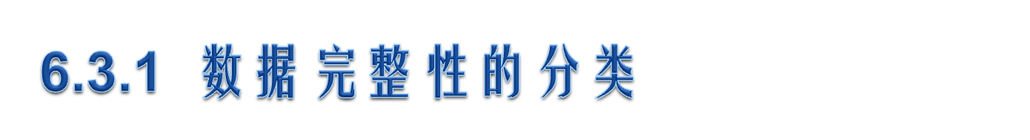
3．参照完整性
码：即前面所说的关键字，又称为“键”，是能唯一标识表中记录的字段或字段组合。如果一个表有多个码，可选其中一个作为主键（主码），其余的称为候选键。
外码：如果一个表中的一个字段或若干个字段的组合是另一个表的码，则称该字段或字段组合为该表的外码（外键）。例如，对于PXSCJ数据库中XSB表的每一个学号，在CJB表中都有相关的课程成绩记录，将XSB作为主表，学号字段定义为主键，CJB作为从表，表中的学号字段定义为外键，从而建立主表和从表之间的联系实现参照完整性。XSB和CJB表的对应关系如表6.1和表6.2所示。

Slide 52
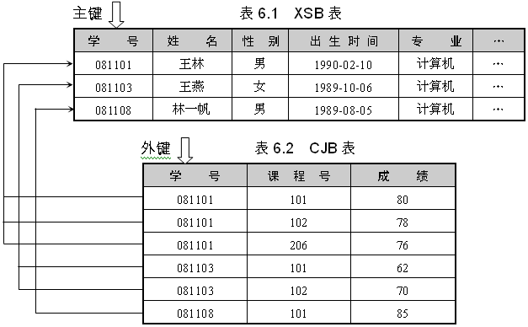

Slide 53
情况1
班级：（班级号，学生人数，职工号）
班级：职工号是外码
教师：（职工号，姓名，性别，职称)
情况2
班级：（班级号，学生人数，班主任号）
班级：班主任号是外码
教师：（职工号，姓名，性别，职称)
职工号=班主任号，异名同意

Slide 54

1．利用图形界面向导创建和删除PRIMARY KEY约束
（1）利用“图形向导方式”创建PRIMARY KEY约束。
如果要对XSB表按学号建立PRIMARY KEY约束，可以按第3章中创建表的第3步中所介绍的设置主键的相关步骤进行。
当创建主键时，系统将自动创建一个名称以“PK_”为前缀、后跟表名的主键索引，系统自动按聚集索引方式组织主键索引。
（2）利用“图形向导方式”删除PRIMARY KEY约束。
如果要删除对表XSB中对学号字段建立的PRIMARY KEY约束，按如下步骤进行：在“对象资源管理器”中选择dbo.XSB表图标，右击鼠标，在弹出的快捷菜单中选择“修改”菜单项→进入“表设计器”窗口。选中“XSB表设计器”窗口中主键所对应的行，右击鼠标，在弹出的快捷菜单中选择“移除主键”菜单项即可。

Slide 55
2．利用“图形向导方式”创建和删除UNIQUE约束
（1）利用“图形向导方式”创建UNIQUE约束。
如果要对XSB表中的“学号”列创建UNIQUE约束，以保证该列取值的唯一性，可按以下步骤进行：
进入XSB表的“表设计器”窗口，选择“学号”属性列并右击鼠标，在弹出的快捷菜单中选择“索引/键”菜单项，打开“索引/键”窗口。
在窗口中单击“添加”按钮，并在右边的“标识”属性区域的“名称”一栏中确定唯一键的名称（用系统默认的名或重新取名）。在右边的常规属性区域的“类型”一栏中选择类型为“唯一键”，如图6.3所示。

Slide 56
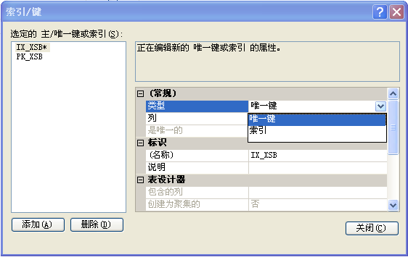
图6.3 创建唯一键

Slide 57
（2）利用“图形向导方式”删除UNIQUE约束。
打开如图6.3所示的“索引/键”窗口，选择要删除的UNIQUE约束，单击左下方的“删除”按钮，单击“关闭”按钮，保存表的更改，这样就可以删除之前创建的UNIQUE约束了。

Slide 58
3．利用“T-SQL命令”创建及删除PRIMARY KEY约束或UNIQUE约束
利用T-SQL命令可以使用两种方式定义约束：作为列的约束或作为表的约束。可以在创建表或修改表时定义。
（1）创建表的同时创建PRIMARY KEY约束或UNIQUE约束。
语法格式：
CREATE TABLE table_name
( { <列定义> <column_constraint>}[,…n]
[ <table_constraint> ] [ ,...n ] )

Slide 59
其中，<column_constraint>为列的约束，<table_constraint>为表的约束。
<column_constraint> ::= /*定义列的约束*/
[ CONSTRAINT constraint_name ]
{ { PRIMARY KEY | UNIQUE } /*定义主键与UNIQUE键*/
[ CLUSTERED | NONCLUSTERED ] /*定义约束的索引类型*/
[WITH ( < index_option > [ , ...n ] ) ]
[ ON { partition_scheme_name ( partition_column_name ) | filegroup | "default" } ]
| [ FOREIGN KEY ] <reference_definition> /*定义外键*/
| CHECK [ NOT FOR REPLICATION ] ( logical_expression ) /*定义CHECK约束*/
}
< table_constraint > ::= /*定义表的约束*/
[ CONSTRAINT constraint_name ]
{
{ PRIMARY KEY | UNIQUE }
[ CLUSTERED | NONCLUSTERED ]
(column [ ASC | DESC ] [ ,...n ] ) /*定义表的约束时需要指定列*/
[WITH ( <index_option> [ , ...n ] ) ]
[ ON { partition_scheme_name (partition_column_name) | filegroup | "default" } ]
| FOREIGN KEY ( column [ ,...n ] ) <reference_definition>
| CHECK [ NOT FOR REPLICATION ] ( logical_expression )
}

Slide 60
（2）通过修改表创建PRIMARY KEY约束或UNIQUE约束。
使用ALTER TABLE语句中的ADD子句可以为表中已存在的列或新列定义约束，语法格式参见第3章中ALTER TABLE语句的ADD子句。
【例6.16】 修改例6.14中的XSB1表，向其中添加一个“身份证号码”字段，对该字段定义UNIQUE约束。对“出生时间”字段定义UNIQUE约束。
ALTER TABLE XSB1
ADD 身份证号码 char(20)
CONSTRAINT SF_UK UNIQUE NONCLUSTERED (身份证号码)
GO
ALTER TABLE XSB1
ADD CONSTRAINT CJSJ_UK UNIQUE NONCLUSTERED (出生时间)

Slide 61
（3）删除PRIMARY KEY约束或UNIQUE约束。
删除PRIMARY KEY约束或UNIQUE约束需要使用ALTER TABLE的DROP子句。
语法格式：
ALTER TABLE table_name
DROP CONSTRAINT constraint_name [ ,...n ]
【例6.17】 删除例6.14中创建的PRIMARY KEY约束和UNIQUE约束。
ALTER TABLE XSB1
DROP CONSTRAINT XH_PK, XM_UK
GO

Slide 62

1．CHECK约束的定义与删除
CHECK约束实际上是字段输入内容的验证规则，表示一个字段的输入内容必须满足CHECK约束的条件，若不满足，则数据无法正常输入。
注意：对于timestamp类型字段和identity属性字段不能定义CHECK约束。
（1）通过“图形向导方式”创建与删除CHECK约束。
在PXSCJ数据库的CJB表中，学生每门功课的成绩一般在0～100的范围内。如果对用户的输入数据要施加这一限制，可按如下步骤进行：

Slide 63
第1步 启动“SQL Server Management Studio”→在“对象资源管理器”中展开“数据库”→“PXSCJ”数据库→“表”→选择“dbo.CJB”，右击鼠标，在出现的快捷菜单中选择“修改”菜单项。
第2步 在打开的“表设计器”窗口中选择“成绩”属性列，右击鼠标，在弹出的快捷菜单中选择“CHECK约束”菜单项。

Slide 64
第3步 在打开的（如图6.4所示）“CHECK约束”窗口中，单击“添加”按钮，
添加一个“CHECK约束”。
在常规属性区域中的“表达式”一栏后面单击“ ”按钮（或直接在文本框中输入内容），打开“CHECK约束表达式”窗口，并编辑相应的CHECK约束表达式为“成绩>=0 AND成绩<=100”。

Slide 65
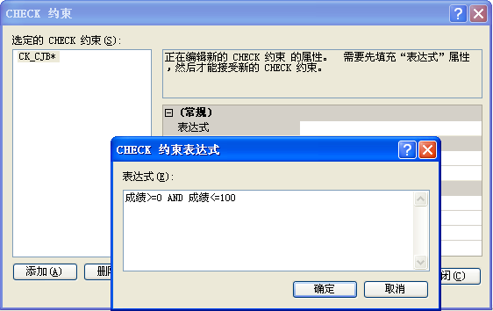
图6.4 CHECK选项卡属性窗口

Slide 66
第4步 单击“确定”按钮，完成CHECK约束表达式的编辑，返回到“CHECK约束”窗口中。在“CHECK约束”窗口中选择“关闭”按钮，并保存修改，完成“CHECK约束”的创建。此时若输入数据，如果成绩不是在0～100的范围内，系统将报告错误。
（2）利用SQL语句在创建表时创建CHECK约束。
在创建表时可以使用CHECK约束表达式来定义CHECK约束，具体语法格式参见6.3.2小节。CHECK约束表达式语法格式如下：
CHECK [ NOT FOR REPLICATION ] ( logical_expression )

Slide 67
关键字CHECK表示定义CHECK约束，如果指定NOT FOR REPLICATION选项，则当复制代理执行插入、更新或删除操作时，将不会强制执行此约束。其后的logical_expression逻辑表达式，称为CHECK约束表达式，返回值为TRUE或FALSE，该表达式只能为标量表达式。
【例6.18】 创建一个表student，只考虑学号和性别两列，性别只能包含男或女。
USE PXSCJ
GO
CREATE TABLE student
(
学号 char(6) NOT NULL,
性别 char(1) NOT NULL CHECK(性别 IN ('男', '女'))
)

Slide 68
【例6.19】 创建一个表student1，只考虑学号和出生日期两列，出生日期必须大于1980年1月1日，并命名CHECK约束。
CREATE TABLE student1
(
学号 char(6) NOT NULL,
出生时间 datetime NOT NULL,
CONSTRAINT DF_student1_cjsj CHECK(出生时间>'1980-01-01')
)

Slide 69
【例6.20】 创建表student2，有学号、最好成绩和平均成绩三列，要求最好成绩必须大于平均成绩。
CREATE TABLE student2
(
学号 char(6) NOT NULL,
最好成绩 INT NOT NULL,
平均成绩 INT NOT NULL,
CHECK(最好成绩>平均成绩)
)

Slide 70
（3）利用SQL语句在修改表时创建CHECK约束。
在使用ALTER TABLE语句修改表时也能定义CHECK约束，ALTER TABLE语句的语法格式参见第3章。
定义CHECK约束的语法格式为：
ALTER TABLE table_name
[ WITH { CHECK | NOCHECK } ] ADD
[<column_definition>]
[CONSTRAINT constraint_name] CHECK (logical_expression)

Slide 71
【例6.21】 通过修改PXSCJ数据库的CJB表，增加成绩字段的CHECK约束。
USE PXSCJ
GO
ALTER TABLE CJB
ADD CONSTRAINT cj_constraint CHECK (成绩>=0 AND 成绩<=100)

Slide 72
（4）利用SQL语句删除CHECK约束。
CHECK约束的删除可在“SQL Server Management Studio”中通过界面删除，有兴趣的读者可以自己试一试，在此介绍如何利用SQL命令删除CHECK约束。
使用ALTER TABLE语句的DROP子句可以删除CHECK约束。
语法格式：
ALTER TABLE table_name
DROP CONSTRAINT check_name
【例6.22】 删除CJB表成绩字段的CHECK约束。
ALTER TABLE CJB
DROP CONSTRAINT cj_constraint

Slide 73
2．规则对象的定义、使用与删除
规则是一组使用T-SQL语句组成的条件语句，规则提供了另外一种在数据库中实现域完整性与用户定义完整性的方法。规则对象的使用方法与默认值对象的使用步骤类似：
①定义规则对象；
②将规则对象绑定到列或用户自定义类型。
在SQL Server 2005中规则对象的定义可以利用CREATE RULE语句来实现。

Slide 74
（1）规则对象的定义。
语法格式：
CREATE RULE [ schema_name. ] rule_name
AS condition_expression
[ ; ]
（2）将规则对象绑定到用户定义数据类型或列。
将规则对象绑定到列或用户定义数据类型中可以使用系统存储过程sp_bindrule。
语法格式：
sp_bindrule [ @rulename = ] 'rule' ,
[ @objname = ] 'object_name'
[ , [ @futureonly = ] 'futureonly_flag' ]

Slide 75
（3）应用举例。
【例6.23】 如下程序创建一个规则，并绑定到表KCB的课程号列，用于限制课程号的输入范围。
USE PXSCJ
GO
CREATE RULE kc_rule
AS @range like '[1-5][0-9][0-9]'
GO
EXEC sp_bindrule 'kc_rule', 'KCB.课程号'
GO

Slide 76
【例6.24】 创建一个规则，用以限制输入到该规则所绑定的列中的值只能是该规则中列出的值。
CREATE RULE list_rule
AS @list IN ('C语言', '离散数学', '微机原理')
GO
EXEC sp_bindrule 'list_rule', 'KCB.课程名'
GO

Slide 77
【例6.25】 如下程序定义一个用户数据类型course_num，然后将前面定义的规则“kc_rule”绑定到用户数据类型course_num上，最后创建表KCB1，其课程号的数据类型为course_num。
EXEC sp_addtype 'course_num', 'char(3)', 'not null' /*创建用户定义数据类型*/
EXEC sp_bindrule 'kc_rule', 'course_num' /*将规则对象绑定到用户定义数据类型*/
GO
CREATE TABLE KCB1
(
课程号 course_num, /*将学号定义为course_num类型*/
课程名 char(16) NOT NULL,
开课学期 tinyint ,
学时 tinyint,
学分 tinyint
)
GO

Slide 78
（4）规则对象的删除。
删除规则对象前，首先应使用系统存储过程sp_unbindrule解除被绑定对象与规则对象之间的绑定关系，使用格式如下：
sp_unbindrule [@objname =] 'object_name'
[, [@futureonly =] 'futureonly_flag']
在解除列或自定义类型与规则对象之间的绑定关系后，就可以删除规则对象了。
语法格式：
DROP RULE { [ schema_name . ] rule_name } [ ,...n ] [ ; ]

Slide 79
【例6.26】 解除规则kc_rule与列或用户定义类型的的绑定关系，并删除规则对象kc_rule。
EXEC sp_unbindrule 'KCB.课程号'
EXEC sp_unbindrule 'course_num'
GO
DROP RULE kc_rule
GO

Slide 80

1．利用“图形向导方式”定义表间的参照关系
例如，要实现XSB表与CJB表之间的参照完整性，操作步骤如下：
第1步 按照前面所介绍的方法定义主表的主键。由于之前在创建表的时候已经定义XSB表中的学号字段为主键，所以这里就不需要再定义主表的主键了。
第2步 启动“SQL Server Management Studio”→在“对象资源管理器”中展开“数据库”→“PXSCJ”→选择“数据库关系图”，右击鼠标，在出现的快捷菜单中选择“新建数据库关系图”菜单项，打开“添加表”窗口。

Slide 81
第3步 在出现的“添加表”窗口中选择要添加的表，本例中选择了表XSB和表CJB。单击“添加”按钮完成表的添加，之后单击“关闭”按钮退出窗口。
第4步 在“数据库关系图设计”窗口将鼠标指向主表的主键，并拖动到从表，即将XSB表中的“学号”字段拖动到从表CJB中的“学号”字段。
第5步 在弹出的“表和列”窗口中输入关系名、设置主键表和列名，如图6.5所示，单击“表和列”窗口中的“确定”按钮，再单击“外键关系”窗口中的“确认”按钮，进入如图6.6所示的界面。

Slide 82
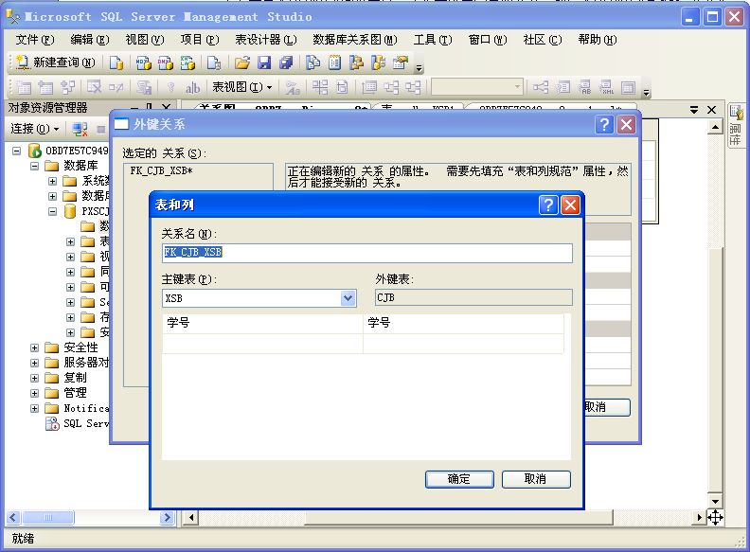
图6.5 设置参照完整性

Slide 83
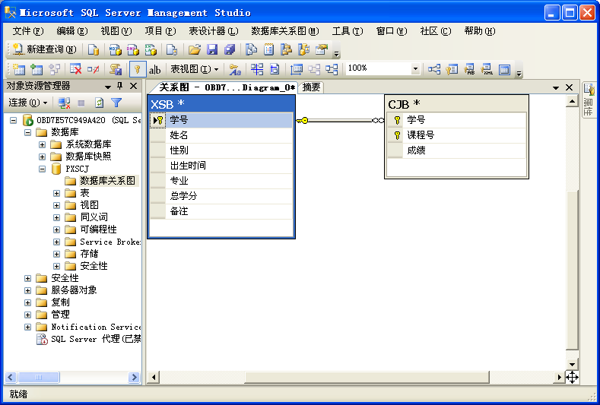
图6.6 主表和从表的参照关系图

Slide 84
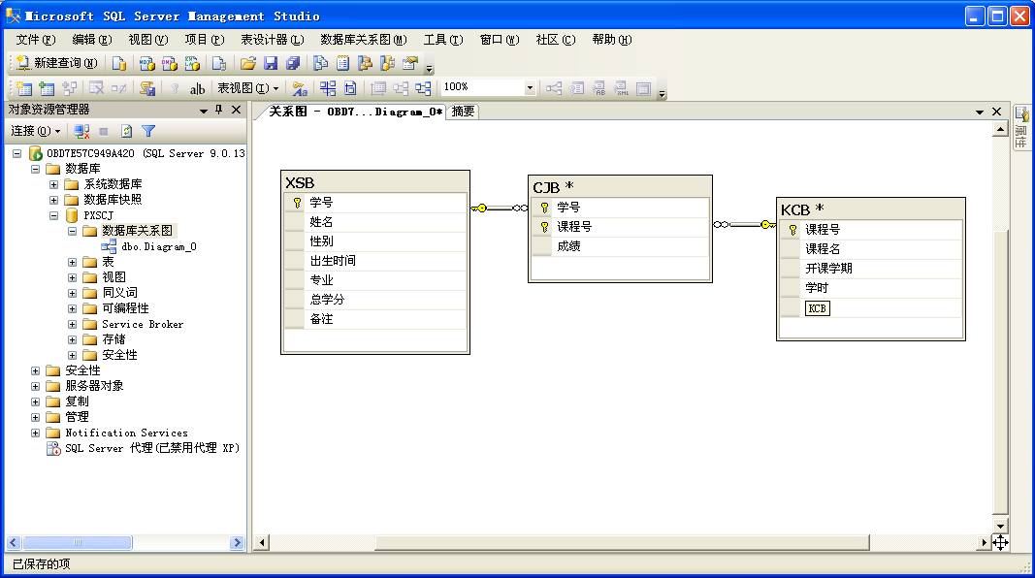
如果要在图6.6的基础上再添加KCB表并建立相应的参照完整性关系，可以使用以下步骤：右击图6.6的空白区域，选择“添加表”选项，在随后弹出的“添加表”窗口中添加KCB表，之后定义CJB表和KCB表之间的参照关系，结果如图6.7所示。
图6.7 三个表之间的参照关系图

Slide 85
2．利用图形向导方式删除表间的参照关系
如果要删除前面建立的XSB表与CJB表之间的参照关系，可按以下步骤进行：
第1步 在“PXSCJ”数据库的“数据库关系图”目录下选择要修改的“关系图”，如Diagram_0，右击鼠标，在弹出的快捷菜单中选择“修改”菜单项，打开“数据库关系图设计”窗口。
第2步 在“数据库关系图设计”窗口中，选择已经建立的“关系”，单击鼠标右键，选择“从数据库中删除关系”，如图6.8所示。在随后弹出的“MessageBox”对话框中，单击“是”按钮，删除表之间的关系。

Slide 86
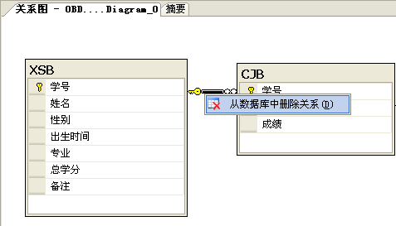
图6.8 删除关系

Slide 87
3．利用“T-SQL命令”定义表间的参照关系
前面已介绍了创建主键（PRMARY KEY约束）及唯一键（UNIQUE约束）的方法，在此将介绍通过“T-SQL命令”创建外键的方法。
（1）创建表的同时定义外键约束。
语法格式在6.3.2小节中已经列出，这里只列出定义外键部分的语法。
CREATE TABLE table_name /*指定表名*/
(<column_definition>
[ CONSTRAINT constraint_name ]
[ FOREIGN KEY ][ ( column [ ,...n ] )] <reference_definition>
)
其中：
<reference_definition>::=
REFERENCES referenced_table_name [ ( ref_column [ ,...n ] ) ]
[ ON DELETE { NO ACTION | CASCADE | SET NULL | SET DEFAULT } ]
[ ON UPDATE { NO ACTION | CASCADE | SET NULL | SET DEFAULT } ]
[ NOT FOR REPLICATION ]

Slide 88
4．利用“T-SQL命令”删除表间的参照关系
删除表间的参照关系，实际上删除从表的外键约束即可。
语法格式与前面其他约束删除的格式类似。
【例6.30】 删除上例对CJB表的课程号字段定义的外键约束。
ALTER TABLE CJB
DROP CONSTRAINT kc_foreign

Slide 89


下课了。。。
攀
登
休息一会儿。。。

